Slide 1
Woordenschat groep 5, thema 8, les 1
De woorden die je vandaag leert:
de bladluis
de stam
het spinnenweb
het insect
de bosmuis
vergaan
de boomstronk
de den
de paddenstoel

Slide 2
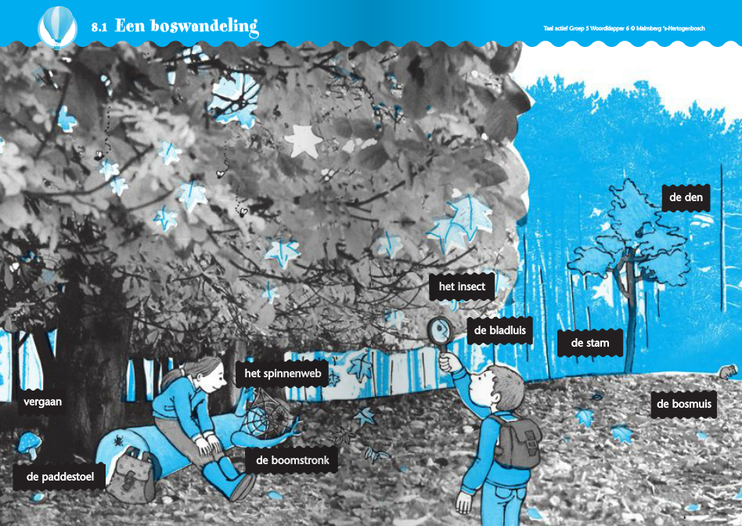
Welke woorden zijn samengestelde woorden?

Slide 3
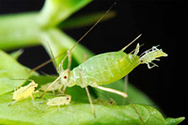
de bladluis
Een luis die op bladeren leeft.
Dit woord bestaat uit twee delen: blad en luis.

Slide 4
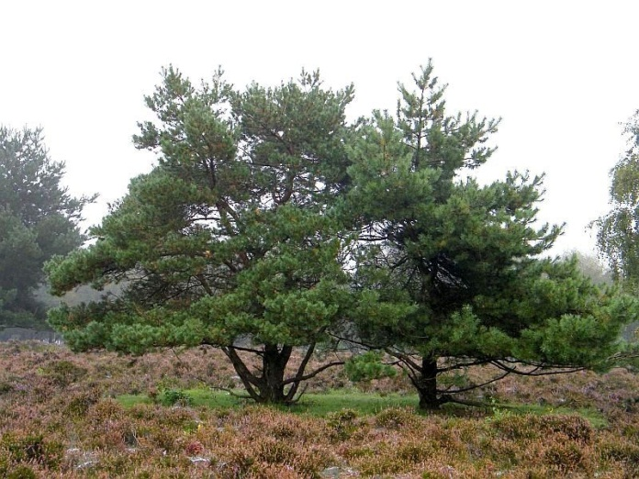
de den
Een den is een boom met naalden. Deze boom is speciaal, omdat hij geen bladeren heeft.

Slide 5
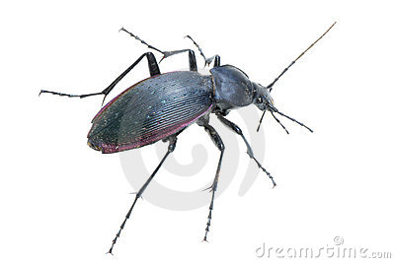
het insect
Een klein diertje dat uit drie delen bestaat. Een kop met sprieten, een bovenlijf met zes poten en een achterlijf. Bijvoorbeeld; torren, vliegen, muggen, bijen, wespen.

Slide 6
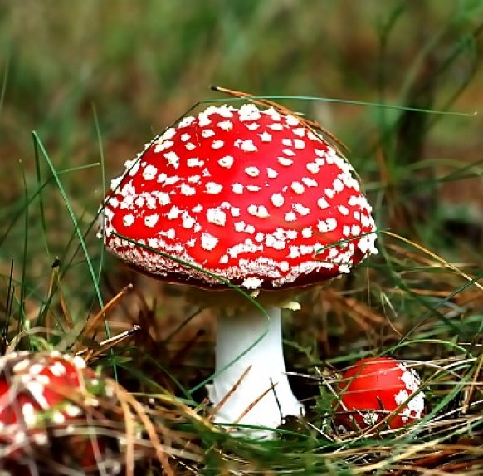
de paddenstoel
Ze bestaan meestal uit een steel en een hoed. Ze hebben geen bladeren en groeien in de herfst.

Slide 7
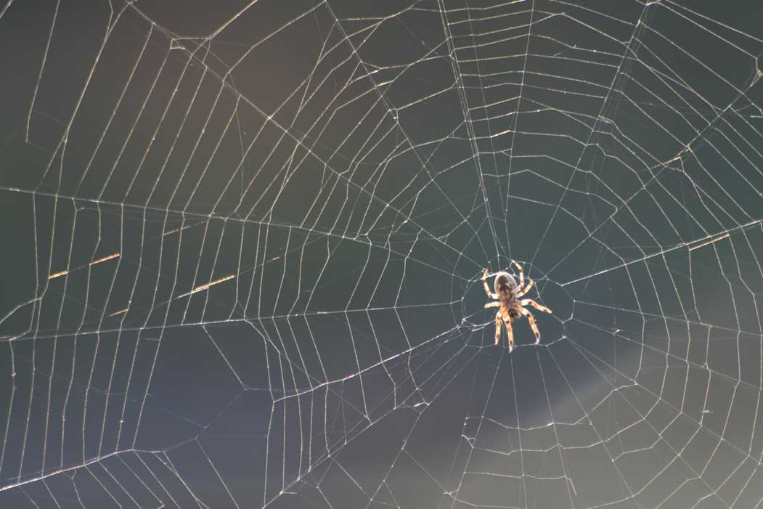
het spinnenweb
Een soort net van dunne draadjes, gemaakt door een spin. Een spin heeft acht poten. Het is geen insect.

Slide 8
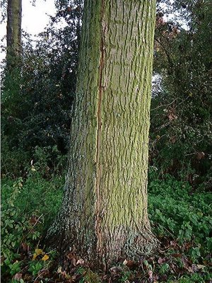
de stam
Het stuk van een boom waar de takken aan zitten.

Slide 9
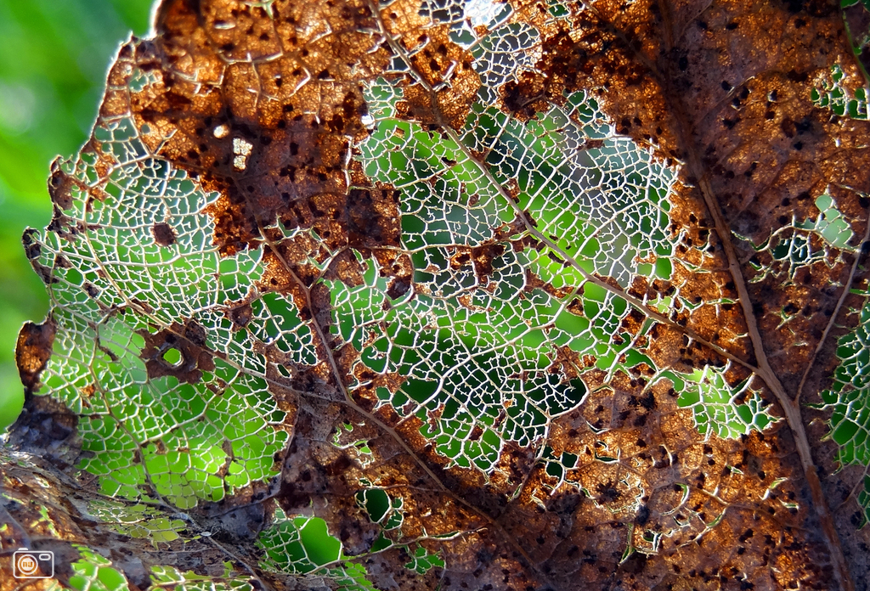
vergaan
Verdwijnen.
Herfstbladeren die op de grond liggen, rotten weg.

Slide 10
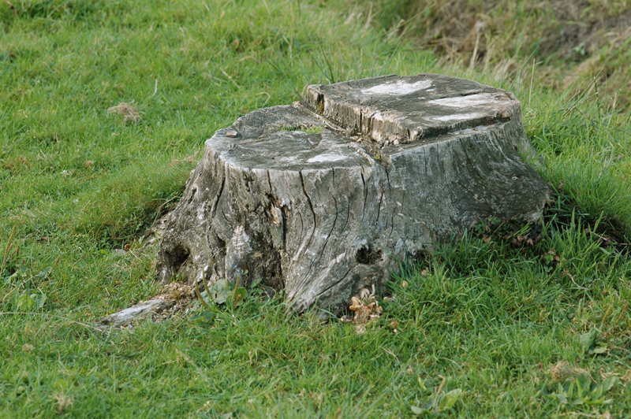
de boomstronk
Stuk van een boom dat overblijft als een boom is omgezaagd.

Slide 11
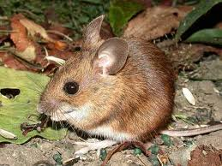
de bosmuis
Dit is een samengesteld woord bos + muis
Een muis die in het bos leeft.

